Slide 1

Πρόγραμμα Π.Ε. ή Α.Υ. ή Πολιτιστικών : Τίτλος προγράμματος: «Ο ΚΑΘΕ ΕΝΑΣ ΑΠΟ ΕΜΑΣ ΕΝΑ ΑΣΤΕΡΑΚΙ ΞΕΧΩΡΙΣΤΟ»
ΕΛΛΗΝΙΚΗ ΔΗΜΟΚΡΑΤΙΑ ΥΠΟΥΡΓΕΙΟ ΠΑΙΔΕΙΑΣ,ΕΡΕΥΝΑΣ ΚΑΙ ΘΡΗΣΚΕΥΜΑΤΩΝ ΠΕΡ. Δ/ΝΣΗ Π. & Δ. ΕΚΠ/ΣΗΣ ΑΤΤΙΚΗΣ ΔΙΕΥΘΥΝΣΗ ΠΡΩΤΟΒΑΘΜΙΑΣ ΕΚΠΑΙΔΕΥΣΗΣ Β΄ ΑΘΗΝΑΣ
Σχολείο : 16^{ο} Νηπιαγωγείο Χαλανδρίου
Σχολικό έτος : 2023-2024

Slide 2
Στοιχεία εκπαιδευτικών
ΕΛΛΗΝΙΚΗ ΔΗΜΟΚΡΑΤΙΑ ΥΠΟΥΡΓΕΙΟ ΠΑΙΔΕΙΑΣ,ΕΡΕΥΝΑΣ ΚΑΙ ΘΡΗΣΚΕΥΜΑΤΩΝ ΠΕΡ. Δ/ΝΣΗ Π. & Δ. ΕΚΠ/ΣΗΣ ΑΤΤΙΚΗΣ ΔΙΕΥΘΥΝΣΗ ΠΡΩΤΟΒΑΘΜΙΑΣ ΕΚΠΑΙΔΕΥΣΗΣ Β΄ ΑΘΗΝΑΣ
Ονοματεπώνυμο και κλάδος συμμετεχόντων εκπαιδευτικών στο πρόγραμμα
Συντονιστής: ΜΑΡΙΑ ΚΑΝΕΛΛΟΠΟΥΛΟΥ
Εκπαιδευτικοί:
1. ΣΟΦΙΑ ΚΟΥΤΣΟΥΚΟΥ
2. ΒΑΣΙΛΙΚΗ ΚΩΣΤΟΠΟΥΛΟΥ

Slide 3
Κριτήρια επιλογής του θέματος
ΕΛΛΗΝΙΚΗ ΔΗΜΟΚΡΑΤΙΑ ΥΠΟΥΡΓΕΙΟ ΠΑΙΔΕΙΑΣ,ΕΡΕΥΝΑΣ ΚΑΙ ΘΡΗΣΚΕΥΜΑΤΩΝ ΠΕΡ. Δ/ΝΣΗ Π. & Δ. ΕΚΠ/ΣΗΣ ΑΤΤΙΚΗΣ ΔΙΕΥΘΥΝΣΗ ΠΡΩΤΟΒΑΘΜΙΑΣ ΕΚΠΑΙΔΕΥΣΗΣ Β΄ ΑΘΗΝΑΣ
Αφορμή για να ασχοληθούμε με το θέμα αυτό αποτέλεσε η ανάγκη για ανάπτυξη της κοινωνικοποίησης των παιδιών μέσα από την καλλιέργεια της αντίληψης, της έκφρασης και του χειρισμού των συναισθημάτων τους και την ενίσχυση της αυτοαποδοχής, καθώς και την καλλιέργεια της ποιοτικής επικοινωνίας, της διαδικασίας επίλυσης συγκρούσεων, και της ικανότητας τους για συνεργασία.

Slide 4
Σκοπός - στόχοι
ΕΛΛΗΝΙΚΗ ΔΗΜΟΚΡΑΤΙΑ ΥΠΟΥΡΓΕΙΟ ΠΑΙΔΕΙΑΣ,ΕΡΕΥΝΑΣ ΚΑΙ ΘΡΗΣΚΕΥΜΑΤΩΝ ΠΕΡ. Δ/ΝΣΗ Π. & Δ. ΕΚΠ/ΣΗΣ ΑΤΤΙΚΗΣ ΔΙΕΥΘΥΝΣΗ ΠΡΩΤΟΒΑΘΜΙΑΣ ΕΚΠΑΙΔΕΥΣΗΣ Β΄ ΑΘΗΝΑΣ
*τα παιδιά να γνωρίσουν τον εαυτό τους, τις ιδιαίτερες κλίσεις τους και τα συναισθήματά τους
* να εντοπίσουν τις ομοιότητες και τις διαφορές με τους άλλους και να συνειδητοποιήσουν τη μοναδικότητά τους
*να αναπτύξουν βασικές ικανότητες συνεργασίας και σχέσεις φιλίας, να αναπτύξουν αυτοπεποίθηση και να καλλιεργηθεί ο σεβασμός
*να διαχειριστούν έντονα συναισθήματα, όπως ο φόβος, ο θυμός κι η απόρριψη

Slide 5
Σύνδεση με τα προγράμματα σπουδών
ΕΛΛΗΝΙΚΗ ΔΗΜΟΚΡΑΤΙΑ ΥΠΟΥΡΓΕΙΟ ΠΑΙΔΕΙΑΣ,ΕΡΕΥΝΑΣ ΚΑΙ ΘΡΗΣΚΕΥΜΑΤΩΝ ΠΕΡ. Δ/ΝΣΗ Π. & Δ. ΕΚΠ/ΣΗΣ ΑΤΤΙΚΗΣ ΔΙΕΥΘΥΝΣΗ ΠΡΩΤΟΒΑΘΜΙΑΣ ΕΚΠΑΙΔΕΥΣΗΣ Β΄ ΑΘΗΝΑΣ
*Προσωπική και κοινωνική ανάπτυξη: Μέσα από δραστηριότητες, όπως «το παιδί αστέρι», οι μαθητές ανέπτυξαν την αυτοπεποίθησή τους και κοινωνικοποιήθηκαν μέσα από ομαδικά παιχνίδια.
*Γλώσσα: Οι μαθητές ανέπτυξαν τον προφορικό τους λόγο συμμετέχοντας σε σχετικές με το θέμα συζητήσεις και ανέπτυξαν το λεξιλόγιό τους μέσα από την ανάγνωση παραμυθιών.
*Μαθηματικά: Οι μαθητές κλήθηκαν να ασχοληθούν με την ταξινόμηση και την κατηγοριοποίηση των συναισθημάτων.
*Τέχνες: Οι μαθητές κλήθηκαν να ζωγραφίσουν την προσωπογραφία τους, ζωγράφισαν το συναίσθημά τους κ.ο.κ.. Επίσης, ήρθαν σε επαφή με τη μουσική καθώς και με το χορό.
*Φυσική αγωγή: Οι μαθητές μέσω διαφόρων ομαδικών κινητικών παιχνιδιών εντός και εκτός της τάξης ανέπτυξαν κινητικές δεξιότητες.
*Κοινωνικές επιστήμες: Μέσα από ομαδικά παιχνίδια οι μαθητές εμβάθυναν σε αξίες σημαντικές για την κοινωνική ζωή, όπως είναι ο σεβασμός κι η αλληλεγγύη.
*Τεχνολογίες πληροφοριών και επικοινωνιών: Οι μαθητές ήρθαν σε επαφή με τα ΤΠΕ αφού τα χρησιμοποιήσαμε κατά τη διάρκεια του προγράμματός μας ως εργαλείο για τις δραστηριότητες που κάναμε(οπτικοακουστικό υλικό κ.ά).

Slide 6
Συνεργασία με φορείς (Δήμος, ΚΠΕ, ΜΚΟ, σύλλογοι γονέων, ειδικοί επιστήμονες κλπ)
ΕΛΛΗΝΙΚΗ ΔΗΜΟΚΡΑΤΙΑ ΥΠΟΥΡΓΕΙΟ ΠΑΙΔΕΙΑΣ,ΕΡΕΥΝΑΣ ΚΑΙ ΘΡΗΣΚΕΥΜΑΤΩΝ ΠΕΡ. Δ/ΝΣΗ Π. & Δ. ΕΚΠ/ΣΗΣ ΑΤΤΙΚΗΣ ΔΙΕΥΘΥΝΣΗ ΠΡΩΤΟΒΑΘΜΙΑΣ ΕΚΠΑΙΔΕΥΣΗΣ Β΄ ΑΘΗΝΑΣ
*Θεατρικές παραστάσεις

Slide 7
Δραστηριότητες και Δράσεις (περιγραφή)
ΕΛΛΗΝΙΚΗ ΔΗΜΟΚΡΑΤΙΑ ΥΠΟΥΡΓΕΙΟ ΠΑΙΔΕΙΑΣ,ΕΡΕΥΝΑΣ ΚΑΙ ΘΡΗΣΚΕΥΜΑΤΩΝ ΠΕΡ. Δ/ΝΣΗ Π. & Δ. ΕΚΠ/ΣΗΣ ΑΤΤΙΚΗΣ ΔΙΕΥΘΥΝΣΗ ΠΡΩΤΟΒΑΘΜΙΑΣ ΕΚΠΑΙΔΕΥΣΗΣ Β΄ ΑΘΗΝΑΣ
*«παιδί-αστέρι» ατομική παρουσίαση του εαυτού
*εκμάθηση τραγουδιού κι ομαδικές εικαστικές δημιουργίες https://blogs.sch.gr/16nipchal/2024/03/30/ta-synaisthimata-mesa-apo-paramythia-kai-paichnidia/
*γνωριμία με τα έργα εικαστικού της Pop art και χορός σε ζευγάρια ανάλογα με το συναίσθημα που μας δημιουργεί το κάθε μουσικό κομμάτι https://blogs.sch.gr/16nipchal/2024/05/22/paichnidia-synergasias-kai-filias/
*ατομική αποτύπωση του συναισθήματος ύστερα από ανάγνωση παραμυθιού
*κατασκευή κουτιού πρώτων βοηθειών για την λυπημένη καρδούλα

Slide 8
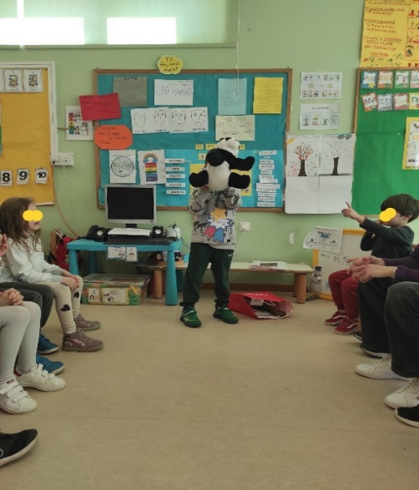
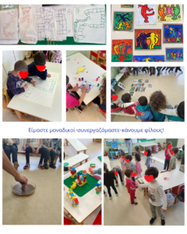
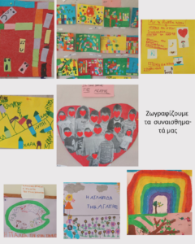
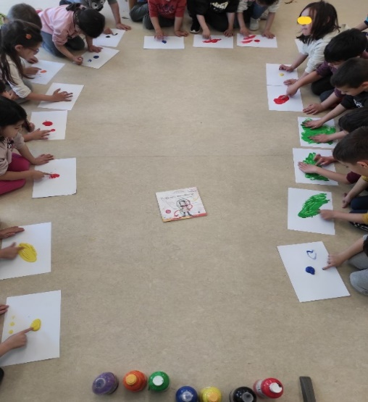
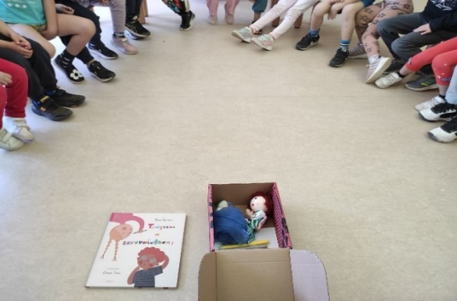
Δραστηριότητες και Δράσεις (επισυνάψτε 5 φωτογραφίες)
ΕΛΛΗΝΙΚΗ ΔΗΜΟΚΡΑΤΙΑ ΥΠΟΥΡΓΕΙΟ ΠΑΙΔΕΙΑΣ,ΕΡΕΥΝΑΣ ΚΑΙ ΘΡΗΣΚΕΥΜΑΤΩΝ ΠΕΡ. Δ/ΝΣΗ Π. & Δ. ΕΚΠ/ΣΗΣ ΑΤΤΙΚΗΣ ΔΙΕΥΘΥΝΣΗ ΠΡΩΤΟΒΑΘΜΙΑΣ ΕΚΠΑΙΔΕΥΣΗΣ Β΄ ΑΘΗΝΑΣ

Slide 9
Επισκέψεις (συνοπτική περιγραφή)
ΕΛΛΗΝΙΚΗ ΔΗΜΟΚΡΑΤΙΑ ΥΠΟΥΡΓΕΙΟ ΠΑΙΔΕΙΑΣ,ΕΡΕΥΝΑΣ ΚΑΙ ΘΡΗΣΚΕΥΜΑΤΩΝ ΠΕΡ. Δ/ΝΣΗ Π. & Δ. ΕΚΠ/ΣΗΣ ΑΤΤΙΚΗΣ ΔΙΕΥΘΥΝΣΗ ΠΡΩΤΟΒΑΘΜΙΑΣ ΕΚΠΑΙΔΕΥΣΗΣ Β΄ ΑΘΗΝΑΣ
*εκπαιδευτικό βιωματικό πρόγραμμα «Οι πλανήτες των συναισθημάτων» από την ομάδα «Πράματα και Θάματα»
σχετικά με το πως μπορούν τα συναισθήματα να μετατρέψουν ένα ρομποτ σε άνθρωπο

Slide 10
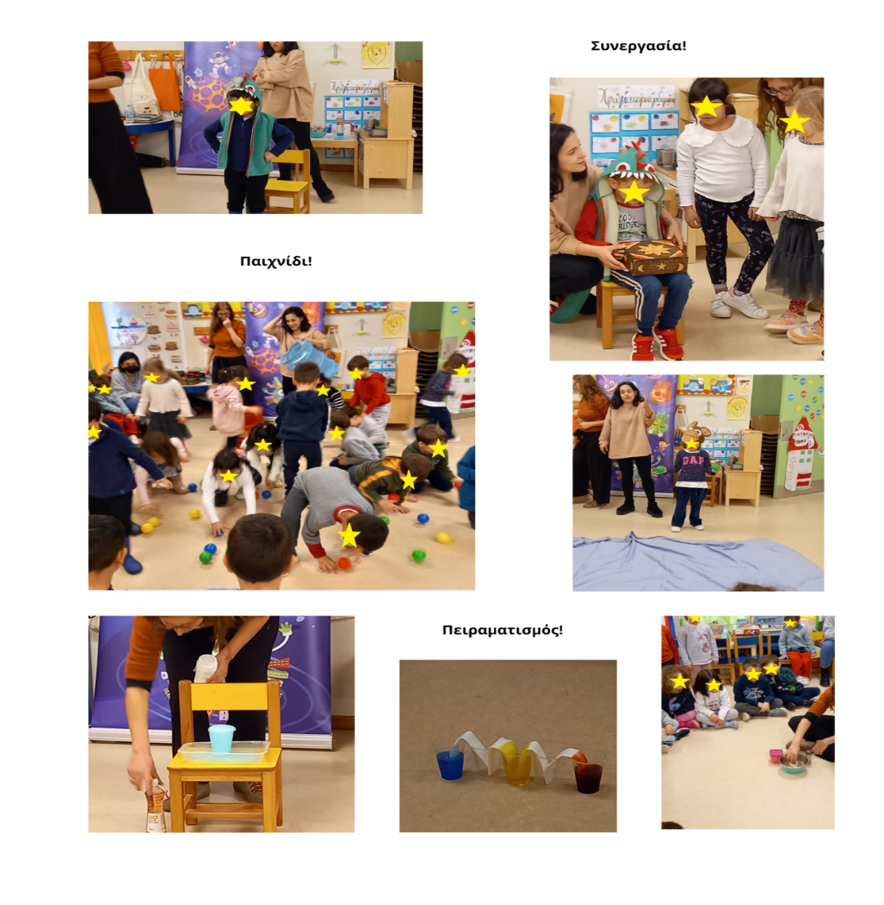
Επισκέψεις (επισυνάψτε 5 φωτογραφίες)
ΕΛΛΗΝΙΚΗ ΔΗΜΟΚΡΑΤΙΑ ΥΠΟΥΡΓΕΙΟ ΠΑΙΔΕΙΑΣ,ΕΡΕΥΝΑΣ ΚΑΙ ΘΡΗΣΚΕΥΜΑΤΩΝ ΠΕΡ. Δ/ΝΣΗ Π. & Δ. ΕΚΠ/ΣΗΣ ΑΤΤΙΚΗΣ ΔΙΕΥΘΥΝΣΗ ΠΡΩΤΟΒΑΘΜΙΑΣ ΕΚΠΑΙΔΕΥΣΗΣ Β΄ ΑΘΗΝΑΣ

Slide 11
Διάχυση αποτελεσμάτων
ΕΛΛΗΝΙΚΗ ΔΗΜΟΚΡΑΤΙΑ ΥΠΟΥΡΓΕΙΟ ΠΑΙΔΕΙΑΣ,ΕΡΕΥΝΑΣ ΚΑΙ ΘΡΗΣΚΕΥΜΑΤΩΝ ΠΕΡ. Δ/ΝΣΗ Π. & Δ. ΕΚΠ/ΣΗΣ ΑΤΤΙΚΗΣ ΔΙΕΥΘΥΝΣΗ ΠΡΩΤΟΒΑΘΜΙΑΣ ΕΚΠΑΙΔΕΥΣΗΣ Β΄ ΑΘΗΝΑΣ
*ενημέρωση γονέων
*έκθεση με τα ατομικά έργα των παιδιών
*δημιουργία βιβλίου συναισθημάτων

Slide 12
Αξιολόγηση αποτελεσμάτων (το πριν και το μετά, τι άλλαξε …)
ΕΛΛΗΝΙΚΗ ΔΗΜΟΚΡΑΤΙΑ ΥΠΟΥΡΓΕΙΟ ΠΑΙΔΕΙΑΣ,ΕΡΕΥΝΑΣ ΚΑΙ ΘΡΗΣΚΕΥΜΑΤΩΝ ΠΕΡ. Δ/ΝΣΗ Π. & Δ. ΕΚΠ/ΣΗΣ ΑΤΤΙΚΗΣ ΔΙΕΥΘΥΝΣΗ ΠΡΩΤΟΒΑΘΜΙΑΣ ΕΚΠΑΙΔΕΥΣΗΣ Β΄ ΑΘΗΝΑΣ
Τα παιδιά ήρθαν σε επαφή με τον συναισθηματικό τους κόσμο κι αποδέχτηκαν την ύπαρξη τόσο θετικών όσο κι αρνητικών συναισθημάτων. Η προσπάθεια των παιδιών να εφαρμόσουν όσα είχαν συζητηθεί ήταν αξιόλογη! Ίσως η επανάληψη του προγράμματος βοηθούσε τα παιδιά να εμπεδώσουν όσα άκουσαν φέτος.

